Slide 1
Azure OpenAI 服务介绍

Slide 2
议程
OpenAI基础
Azure OpenAI 服务简介
企业级OpenAI管理能力

Slide 3
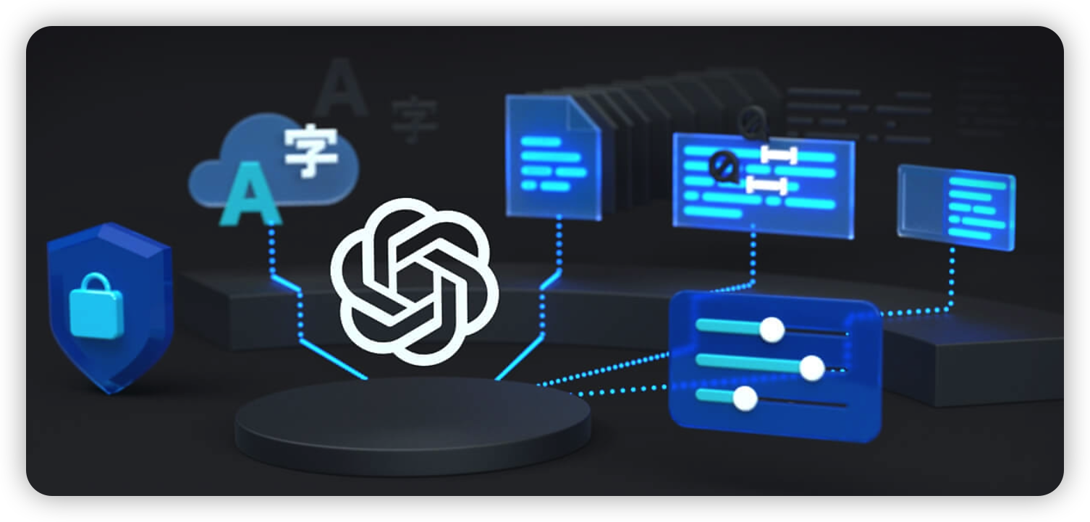
OpenAI 基础

Slide 4
人工智能
人工智能
计算机科学领域，旨在创造能够复制或超越人类智能的智能机器
1956
机器学习
机器学习
人工智能的子集，使机器能够从现有数据中学习，并改进该数据以做出决策或预测
1997
深度学习
深度学习
一种使用多层神经网络处理数据并做出决策的机器学习技术
2017
生成式 AI 根据提示或现有数据创建新的书面、视觉和听觉内容
生成式 AI
2021
Notes:
叙述/谈话曲目：
什么是人工智能简史？
人工智能 (AI) 拥有悠久而传奇的历史，跨越数十年。 人工智能领域最早的一些工作是在 50 年代和 60 年代完成的，当时研究人员首次开始探索创造可以像人类一样“思考”的机器的可能性。
在 1950 年代和 1960 年代，人工智能研究主要集中在“符号”人工智能上，这涉及创建知识的符号表示并使用它们来解决问题。 该领域的研究人员开发了现在称为专家系统的早期版本，这些系统是模仿特定领域人类专家决策能力的计算机程序。
在 20 世纪 70 年代和 80 年代，人工智能研究开始从符号人工智能转向“亚符号”人工智能，后者涉及使用统计方法和数学模型来解决问题。 这种转变的部分原因是人们认识到符号人工智能过于复杂且难以扩展，部分原因是新计算机硬件的开发使得快速处理大量数据成为可能。
在 1990 年代和 2000 年代，人工智能研究不断发展，新的子领域开始出现。 其中之一是“机器学习”，它专注于创建算法，使计算机无需明确编程即可从数据中学习。 另一个是“神经网络”，它是受人脑结构和功能启发的数学模型。
最近，GPT-3 和 DALL-E 等生成模型、变分自动编码器、生成对抗网络等已经兴起，并继续推动 AI 领域的发展。 这些模型能够生成与给定数据集中的示例相似的新示例。 它被用于自然语言处理、计算机视觉、语音识别等多个领域。
总的来说，人工智能自 1950 年代诞生以来已经走过了漫长的道路，并且在今天继续快速发展和改进。
什么是生成式 AI，它在 AI 的范围内处于什么位置？
生成式 AI 是人工智能的一个子领域，专注于创建可以生成新示例的系统，例如图像、文本或语音，这些示例类似于给定数据集中的示例。 生成式 AI 的目标是开发可以学习给定数据集的潜在概率分布的算法，并使用这些知识生成与数据集中的示例相似的新示例。
生成式 AI 模型可分为两大类：生成式模型和判别式模型。 GPT-3、DALL-E、变分自动编码器等生成模型学习数据集的潜在概率分布，并可以从学习到的分布中生成新的示例。 判别模型，如深度神经网络，学习区分不同的类或类别，通常用于图像或语音识别等任务。
生成式 AI 位于 AI 的其他领域之上，例如无监督学习、监督学习和强化学习。 它依赖于这些模型从数据中提取有用特征的能力，并将其用于学习数据的潜在概率分布，这些概率分布用于产生广泛应用的潜力，例如计算机视觉、自然语言 处理、语音识别等。
吃新的例子。
总体而言，生成式 AI 是 AI 中一个快速发展的领域，它已经

Slide 5

Open AI 它是…
派生
派生
GPT X
生成文字
Codex
生成代码
Embedding
生成向量
预训练模型家族
(俗称大模型)
训练得到
Moderation (旧称Content Filter)
GPT模型具备一定的真实世界知识储备，基本常识和概念（世界观）
学习方法
GPT架构
地表最强自然语音类深度学习架构，用来理解文字并做出相应的输出
截止2021年6月
text-davinci-003
010101010101
101010101010
010101010101
101010101010
010101010101
101010101010
101010101010
010101010101
101010101010
010101010101
101010101010
010101010101
101010101010
101010101010
学习内容
(文字类素材)
GPT 3.5
生成文字

Slide 6
Open AI 它不是…
Chat GPT不是OpenAI 提供的商业服务，它和 DALL-E 是以GPT3.5为基础衍生出来的应用，目的用来展示GPT可以做到什么程度
它不是模型服务，不能直接售卖
后续微软会有对应服务推出，为ChatGPT和 Enterprise ChatGPT
ChatGPT
优化问题解答和对话形式输出
DALL-E
优化RGB三原色输出
GPT 3.5
生成文字
训练得到

Slide 7
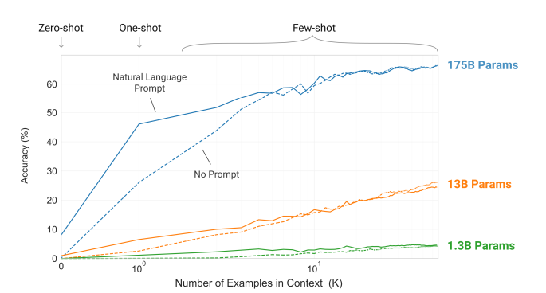
GPT-3
第三代生成式预训练Transformer模型 (3rd generation of Generative Pre-Trained transformer model)
自回归语言模型，本质上是生成式的，即持续从先前生成的令牌生成文本
1750亿个参数！
使用来自网络抓取（Common Crawl）、书籍、维基百科等的大量文本进行训练
在许多 NLP 数据集上实现强大的性能，包括：
综述
翻译
问答
完形填空
执行3位数以内的算术
参考： https://arxiv.org/pdf/2005.14165.pdf
Notes:
从纸上看：训练语料库是570B（从45TB过滤下来），300B代币
接受 MS 提供的 V100GPU 的“高带宽集群”培训

Slide 8
Azure OpenAI 服务

Slide 9


确保人工通用智能 (AGI) 造福人类
让全球每个人和每个组织成就不凡
GPT-3
Codex
DALL·E
生成和理解文本
生成并理解代码
从文本提示生成图像
Notes:
GPT-3 用于文本补全。 一组可以理解和生成自然语言的模型。
Codex 是一组可以理解和生成代码的模型，包括将自然语言翻译成代码。 它是经过自然语言和代码训练的 GPT-3 的后代。
DALL•E 是一组可以从自然语言生成或操作图像的模型。

Slide 10
Azure OpenAI 服务模型
GPT-3
Codex
Davinci
为特定的受众总结
生成创意内容
Davinci-codex
Curie
回答问题
复杂细致的分类
Cushman-codex
推理的时间
Babbage
语义搜索排序
中等复杂的分类
Ada
简单的分类
解析和格式化文本
能力
能力
Notes:
Bob

Slide 11

Azure OpenAI 服务
部署在你的Azure订阅中，由你保护，只由你访问，并与你的数据集和应用程序绑定
大型的预训练AI模型来解锁新的场景
GPT-3
Codex
根据您的数据和超参数进行微调的自定义AI模型
DALL·E (preview)
内置负责任的人工智能，以检测和减轻有害使用
基于角色的访问控制(RBAC)和专用网络的企业级安全
Notes:
Azure OpenAI 服务有四个价值支柱：解锁新用例、根据您的需求量身定制、负责任地应用 AI 以及获得企业级安全性。
叙述/谈话曲目：
Azure OpenAI 服务是微软作为其与 OpenAI 合作伙伴关系的一部分提供的平台。 该服务旨在让开发人员和组织更容易访问和使用由 OpenAI 开发的高级人工智能模型和算法。
Azure OpenAI 服务提供了许多功能，包括：
广泛的预训练 AI 模型：开发人员可以访问和使用由 OpenAI 开发的预训练 AI 模型，例如 GPT-3，为他们的应用程序添加高级功能。
微调模型的工具：开发人员可以微调预训练模型，使其适应特定用例，例如自然语言理解或计算机视觉。
用于与模型交互的 API：该服务提供了一个简单、一致的 API 用于与模型交互，这使得开发人员可以轻松地将模型集成到他们的应用程序中。
可扩展性和可靠性：该服务构建在 Azure 上，这意味着它可以扩展以处理大量数据和流量，并且具有高可用性和可靠性。
安全性和合规性：该服务旨在满足广泛的安全性和合规性要求，并建立在 Azure 之上，Azure 提供了许多内置的安全性和合规性功能。
Azure OpenAI 服务旨在让开发人员和组织能够轻松访问和使用 OpenAI 开发的高级人工智能模型和算法，从而将人工智能的好处带给更多人。 借助这项服务，开发人员可以使用预先训练的模型以最小的努力快速构建和部署支持 AI 的应用程序，同时还可以微调这些模型以使其适应特定的用例。

Slide 12


Azure OpenAI vs. OpenAI: 相似之处
特性 | OpenAI | Azure OpenAI
价格 | 现有：按令牌 (token) 数量进行收费 即将发布：专属容量模式 | 现有：按令牌 (token) 数量进行收费 即将发布：专属容量模式
APIs | REST APIs + Python SDK | REST APIs + Python, C#, etc. SDKs
模型种类 | 语言和图像 | 语言和图像

Slide 13





Azure OpenAI 是针对企业客户的 OpenAI 服务 (Doc Link)
特性 | OpenAI | Azure OpenAI | 客户
最新模型 | 首先发布 | 可能会有一段完善发布的时间
安全性 及 数据隐私 | 基本安全性 | 企业级安全性、RBAC、客户管理密钥
合规 | 不提供 | SOC2, ISO, HIPAA, CSA STAR
可靠性 | 目前还不提供 SLA | Azure SLA, 专属容量选项 (即将发布)
负责任的AI (Responsible AI) | Separate Safety Classifier (adds latency) | Built-in, enterprise-grade, low latency moderation and harm prevention | 所有客户
解决方案的全面程度 | 先进的大语言模型 (LLM)和图片生成技术，基础语音技术 | OpenAI 模型，完整的AI解决方案和完整的PaaS服务

Slide 14

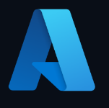
模型和平台路线图
2022年12月
2020年6月
2021年1月
2021年6月
2021年8月
2022年3月
Azure OpenAI Service GA
Q1 2023
DALL*E 2
个人预览版
GPT-3
模型
+
OpenAI API
DALL-E 模型和 CLIP 模型
Codex 模型
嵌入& 指令遵循模型
自定义模型
(Fine-tuning)
2021年4月
2021年9月
2021年11月
2022年10月
2023年初
Text-davinci-003
LoRA
Efficient
Fine-tuning
基于 Azure OpenAI 的 GitHub
Copilot
Azure OpenAI
个人预览版
Azure OpenAI
公共预览版
Codex Fine Tuning
Notes:
General Availability is an important milestone for this service. At GA the service, although still with limited access, comes guaranteed with the enterprise-grade security, SLA, privacy controls, regulatory compliance (e.g. HIPAA), geo diversity (in other words, availability in multiple Azure regions) and support services that customers expect from Microsoft Azure. So, onboarded customers will benefit from these capabilities for the applications they design using the Azure OpenAI Service.
The announcement will consist of an announcement blog post (tentative), availability of this FAQ for Microsoft sales and partners, a Microsoft Mechanics video featuring Pablo Castro (Distinguished Engineer, Microsoft) with crafty demos showing how users can take advantage of this service, and webpage updates.
We are not providing any dates or confirming GPT-4 (tied up in next phase of investment)
GA – December 2021
Text-davinci-003 early 2023
DALL*E 2 private preview Q1 2023

Slide 15





业务价值
私有网络（ vNet）
Private Endpoint/Link
Custom Domain
CMK
RBAC/IAM 权限管理
Azure AD集成
托管身份 （Managed ID）
企业合规 （SOC2， HIPAA， ISO， GDPR Data Privacy etc.）
企业伦理审查 （RAI）
企业级有偿Support
GPT迭代研发
高安全
成果发布
公开测试
独家授权
高可用
正式发布
认知服务
Azure
API 文档
Fine-tuning
API发布/管控
Endpoint hosting
多区域可用/容灾
保证SLA 99.9%
更高Rate Limit （TPM/QPM）
更高Token上限 （Fine Tuning）
Endpoint部署管理和监控
基于Azure的API扩充：
Token监控
更好的Error & debug支持
高集成
Azure
集成现有Cognitive Service的服务架构
集成资源监控 （Monitor / Log Analytics）
集成自动化 （Automation Task， ARM部署）
集成Express Route
集成密匙管理 （AKV）
集成数据加密 （Azure Storage）
所有在 OpenAI.com 上产生的公共用量，全都是Azure的投资回报

Slide 16
我们在尝试解决什么问题？
ChatGPT 是一个了不起的工具
企业版 ChatGPT 是一个整体解决方案
Notes:
On this slide, I think you would benefit from being clearer about the specific customer problems:
ChatGPT doesn't know about your proprietary data
ChatGPT is trained at a point in time and can get out of date
And if you want:
ChatGPT lacks connectors to data sources and document crackers

Slide 17
企业级 ChatGPT 路线图
2023年 2月 21日 | ChatGPT 在 Azure OpenAI 发布 (GA)
2023年 3月 | 发表 企业版 ChatGPT 参考架构
2023年 5月 (Build大会) | 发布企业版 ChatGPT 架构 (及已上线的早期用户)
2023年 4月~10月 (Gallium) | 打造 Unified Enterprise ChatGPT 服务
2023年 11月 (Ignite大会) 或更早 | 发布企业版 ChatGPT 服务
*可能会因为各种因素导致时间变化

Slide 18





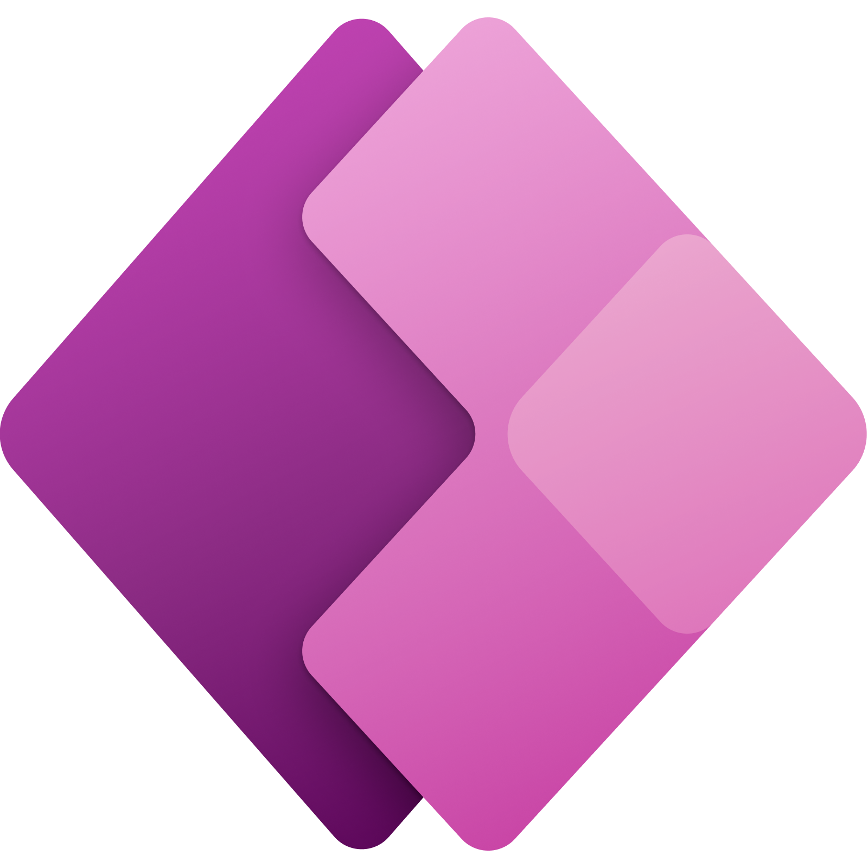











Azure AI
应用
Partner Solutions
商业用户
应用平台
AI 生成器
Power BI
Power Apps
Power Automate
Power Virtual Agents
基于场景的服务
应用 AI 服务
Bot Service
Cognitive Search
Form Recognizer
Video Indexer
Metrics Advisor
Immersive Reader
可定制的 AI 模型
认知服务
开发者和数据科学家
Vision
Speech
Language
Decision
OpenAI Service
机器学习平台
Azure 机器学习
Notes:
叙述/谈话曲目：
Azure AI 是微软提供的一系列人工智能服务，作为其 Azure 云平台的一部分。 Azure AI 服务旨在让开发人员和组织能够轻松地将 AI 功能添加到他们的应用程序中，而无需广泛的 AI 专业知识。
Azure AI 包括范围广泛的服务，例如：
Azure 认知服务：预构建 API 的集合，允许开发人员将自然语言理解、计算机视觉和语音识别等功能添加到他们的应用程序中。
Azure 机器学习：一个基于云的平台，允许开发人员构建、部署和管理机器学习模型，以及创建自定义机器学习算法。
Azure Applied AI Services：一套基于场景的服务，使组织能够加速采用，例如 Azure Cognitive Search，它通过使用机器学习模型提供对结构化和非结构化数据的搜索功能。
这些服务与 Azure 平台集成，提供可扩展性、安全性和合规性等功能，以及可用于构建和部署支持 AI 的应用程序的许多其他工具和服务。
Azure AI 服务旨在让开发人员和组织能够轻松地将 AI 功能添加到他们的应用程序中，而无需广泛的 AI 专业知识。 Microsoft 的 Azure AI 服务允许开发人员快速构建、部署和扩展支持 AI 的应用程序，并利用 Azure 的可扩展性、安全性和合规性功能。
Microsoft Power Platform AI Builder 中的 Azure AI 集成允许企业和开发人员快速轻松地构建和部署自定义 AI 模型，并将它们与 Power Apps、Power Automate 和 Power Virtual Agents 集成，以添加高级功能并改进数据 管理和安全。 它还允许轻松地扩展和提高模型的性能，以及轻松地与其他 Azure 服务集成。
微软在其广泛的产品和服务中采用了 Azure AI，以改善功能、性能和用户体验。 微软大规模采用 Azure AI 的一些例子包括：
Office 365：微软将自然语言处理、计算机视觉和文本分析等Azure AI能力集成到Office 365中，以改进Outlook和Word等产品的功能。 这允许用户执行自动总结长文档或自动标记电子邮件附件中的图像等任务。
Dynamics 365：Dynamics 365 是业务应用程序的集合，使组织能够管理客户数据和交互，以及自动化业务流程。 通过 Azure AI 集成，Dynamics 365 提供预测性线索评分、情绪分析和聊天机器人等功能，以帮助企业更好地了解客户并与之互动。
Bing：微软的搜索引擎 Bing 使用 Azure AI 分析大量数据并为用户改进搜索结果。 例如，Bing 使用自然语言处理来理解用户的查询并生成更相关的搜索结果。
LinkedIn：Microsoft 的专业社交网站 LinkedIn 使用 Azure AI 帮助用户寻找工作机会，与他们所在领域的其他人联系，并提高其招聘工具的性能。 例如，LinkedIn 使用自然语言处理为求职者匹配相关工作机会，并使用机器学习帮助招聘人员找到最佳人选。
Xbox 和游戏：微软使用 Azure AI 为其 Xbox 游戏机提供动力。 Azure AI 允许 Xbox 了解游戏玩家的偏好并自动调整游戏体验。 此外，它还可以提高游戏性能并提供更加个性化的游戏体验。
这些只是 Microsoft 如何在其产品和服务中大规模采用 Azure AI 的几个示例。 总体而言，微软一直在其各种产品和服务中使用 Azure AI，以改善用户体验并为其客户提供更加个性化、高效和自动化的体验。

Slide 19




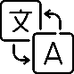

Azure OpenAI | 注意事项
我需要一个可以同时处理多个任务的通用模型
例如:翻译+实体识别+情感分析
我需要模拟人工可生成的内容，同时保护数据隐私和安全
例如，抽象概括，内容写作，转述，代码
对于许多应用场景，我需要快速的原型设计和上市时间
我希望使用一个少量训练或零训练的模型
我想查找之前描述过的解决方案/用户案例
视觉
语音
OpenAI 服务
语言
决策
Azure AI 认知服务
Notes:
以下是我们要求客户自问的典型考虑点。
如果您对以上所有内容都说“是”，那么 OpenAI 可能是合适的认知服务。 如果您没有对以上所有内容都选择“是”，或者由于我们在深入研究您的用例时可能遇到的任何其他因素，我们还有其他 cog 服务可以更好地满足我们正在使用的场景 你继续。 我们还可能遇到这样的情况，即您的特定场景可能需要其他 cog 服务之一作为 OpenAI 的补充服务。

Slide 20

和Cognitive Service 怎样区别？
泛应用领域 (原子能力)
解決方案类 (Pre-built)
分类
生成文字
对话类
语言分析
归纳/总结
翻译
视觉类
语音类
医学文档解析
视频分析/打标签
搜索
Pre-built OCR方案
NLP / 语言类
发票/小票/收据识别
表单解析&识别
名片识別
名片识別
认知服务
认知服务
底层结构差异导致OpenAI各方面碾压传统DNN
GPT本身丰富的语言理解能力和知识储备可实现零学习或Few-shot learning (举一反三)
未来Cognitive Services的底层会被GPT或其它Transfer架构取代 (比如 Florence)
OpenAI不具备的能力
商用成熟，包括定制化在内的业务支援丰富
客戶寻求的解決方案级別的应用 (开箱即用)
Notes:
纯NLP類的案子，原則上應采用Azure OpenAI
两者底層的結構性差異，導致OpenAI各方面表現凌駕傳統深度學習架構
未来Cognitive Service的视觉，语言，翻译都会被GPT或类似架構一一取代 (比如: Florence)
因GPT本身丰富的语言理解能力和知识储备，可以实现Zero Shot Learning (零学习應用) 或Few shot learning (依樣畫葫蘆)
即便如此，其表現仍有可能比训练过的Cognitive Service模型更好
其餘領域建議采用Cognitive Services
用来补助GPT不具备的能力。特别是视觉类和声音类
比如pre-trained text/image analysis能力（医学类Text Analysis)，比如没有fine-tune情况下的Translation (可以利用dictionary/glossary)，比如OCR和文档自动处理，比如给视频生成通用标签。
归纳来讲，当use case可以用到Pre-built的行业能力时，Cognitive Service更合适。或者需要定制这些能力，但又不具备/不想花费大量开发时间，则合适。

Slide 21

不是对抗，而是联合！
Cog Service本身的多元性 + 配合GPT强大的语言能力 = 提升现有能力或打造全新体验
Form Recognizer OCR发票，
提取结构数据
整理出发票的性质，每个条目的类别及合规检查
更智能的业务自动化处理
STT实时会议转写
自动归纳会议主题，纪要，Action Points，重要时间线 +more
更进阶的会议智能助手
游戏视频解析/打标
根据标签实施理解事件，生成情景描述
生产自然语音搭配虚拟人做直播介绍
全新的用户体验
语音标识一段需求（ STT）
理解需求，生成对应的代码
部署到Power Automate上！
把RPA玩到新高度！

Slide 22
知识产权归客户所有， 同样法律责任也是！
详见Azure open AI FAQ
https://learn.microsoft.com/en-us/legal/cognitive-services/openai/data-privacy?context=%2Fazure%2Fcognitive-services%2Fopenai%2Fcontext%2Fcontext
知识产权和数据隐私保护声明
承诺不擅用客户数据，数据内部处理流程等细节
https://learn.microsoft.com/en-us/legal/cognitive-services/openai/data-privacy?context=%2Fazure%2Fcognitive-services%2Fopenai%2Fcontext%2Fcontext

Slide 23
GPT / OpenAI 限制
无法在离线跑 。 现在不会，未来也不见得会。
GPT不擅长数字和推理类处理。
GPT缺乏可靠性 (甚至会胡扯)。 其商用稳定性需要大量依赖精良的Fine Tuning！
只有GPT X和Codex能Fine-Tune, Embedding不支持*
* Embedding有特殊的训练方法

Slide 24
企业级OpenAI管理能力

Slide 25
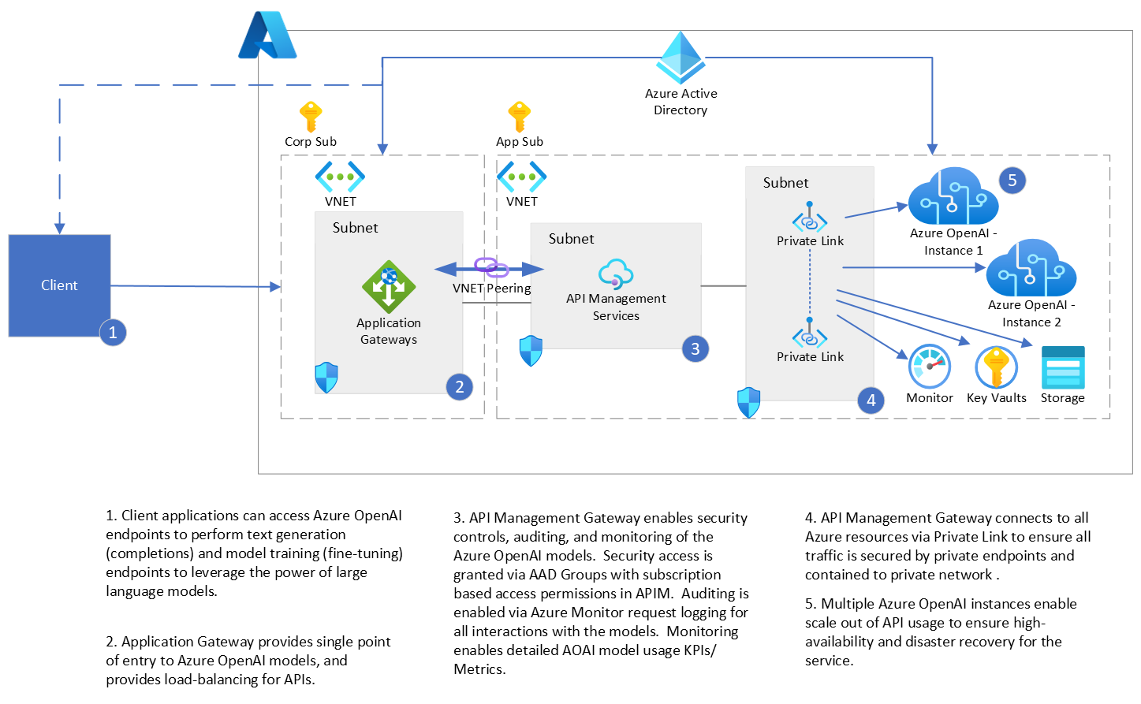
企业级架构
Azure-Samples/openai-python-enterprise-logging (github.com)
Notes:
https://github.com/Azure-Samples/openai-python-enterprise-logging

Slide 26
Enterprise Features
VNET support
Managed Identity
SDK/CLI
Automatic content filtering
RBAC
Customer Managed Key (CMK)
* Prompts and completions are evaluated against Microsoft content policy with automated systems. High severity content will be filtered.

Slide 27
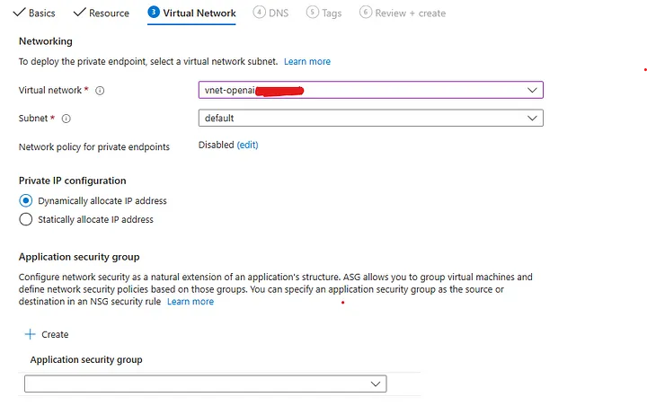
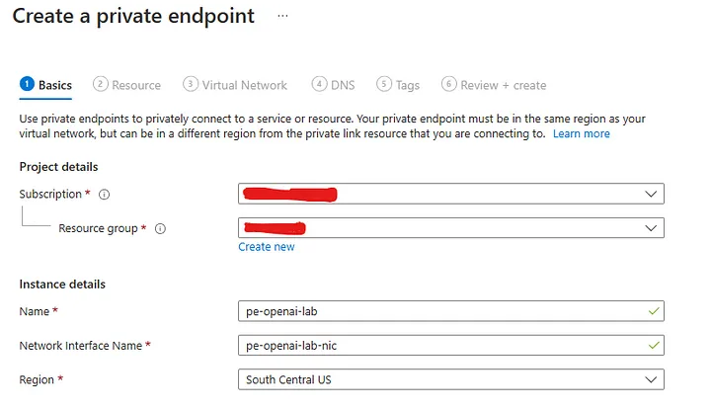
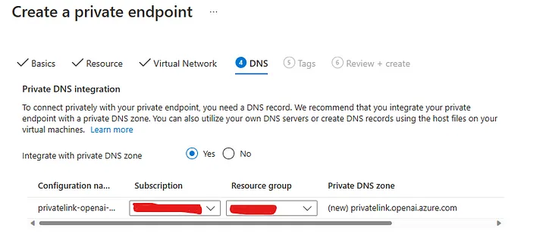
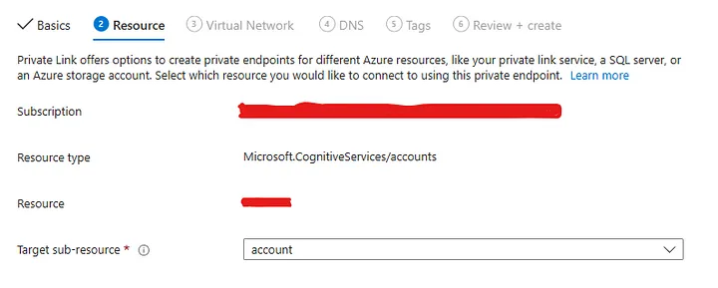
VNet support
Support Private Endpoints

Slide 28
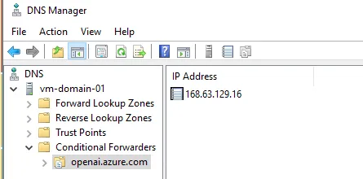
VNet support
Custom DNS Server
If you use a Custom DNS Server, you must add a Conditional Forwarder rule to FQDN openai.azure.com pointing to Azure's default DNS Server 168.63.129.16

Slide 29
Access Control
Support Azure AD
Role Based Access Control:
Cognitive Services OpenAI Contributor
Full access including the ability to fine-tune, deploy and generate text
Cognitive Services OpenAI User
Ability to view files, models, deployments. Readers can't make any changes They can inference.

Slide 30
Data at rest – Customer Managed Keys (CMK)
Bring Your Own Key – Customer-managed keys with Azure Key Vault
RSA with size 2048 is supported
Key Rotating doesn’t trigger re-encryption of data.

Slide 31
谢谢

Slide 32

Notes:
Thank you

